Slide 1
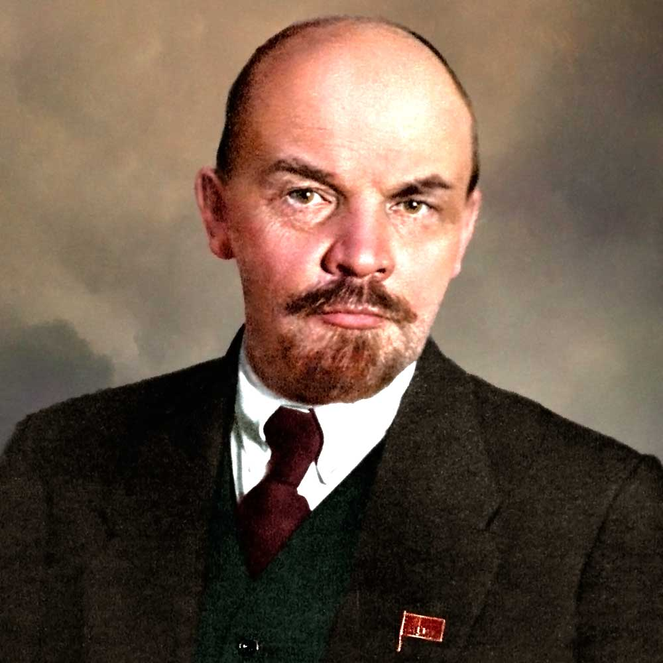
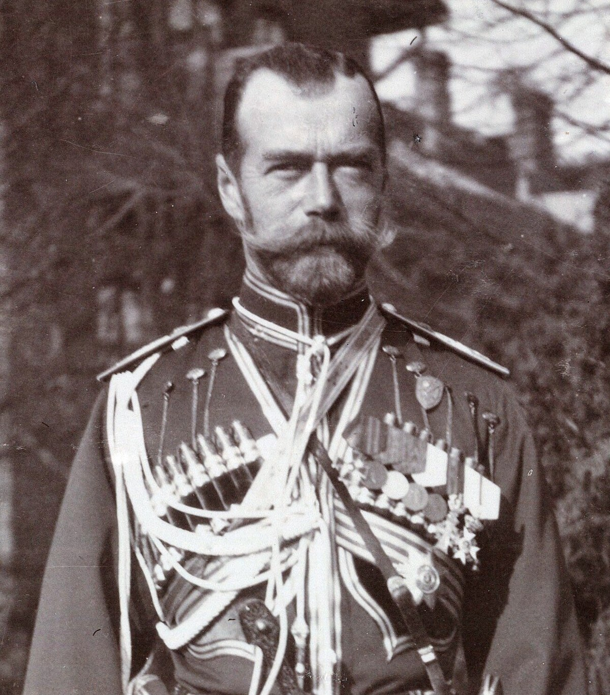
Ryska revolutionen
Tsaryssland → Sovjetunionen

Slide 2
Ryssland var en monarki där tsaren var envåldshärskare och ansåg sig ha fått sin makt från Gud, likt feodala tider i Centraleuropa.
Tsaren styre landet med järnhand, han höll folket i schakt och styrde sitt rike genom starka institutioner.
Den ortodoxa kyrkan
Armén
Den hemliga polisen
Statliga tjänstemän.

Slide 3
Framför allt Armén och den hemliga polisen användes för att hålla befolkningen i schack.
Armén användes således inte bara för att försvara landet mot yttre fiender utan även för att slå ner bondeuppror runt om i riket vid exempelvis hungersnöd.
Tsaren hade även en hemlig polis som spårade upp kritiker mot tsardömet och såg till att de försvann.

Slide 4
90% av den ryska befolkningen var bönder och många av dem var under 1800-talet livegna.
Det vill säga att mer eller mindre slavar, eftersom de inte fick flytta från de gods de jobbade på eller gifta sig utan godsägarens godkännande.
Denna eftersatta arbetsform tog tsaren Alexander II bord 1861.

Slide 5
Bönderna fick rätt att köpa en del av marken de jobbade på för att bli självförsörjande, men de före detta livegna bönderna hade såklart inga pengar.
Därmed gav staten dem lån att köpa mark för, vilket ledde till att många bönder hamnade i stor skuld som var svår att betala tillbaka till staten.

Slide 6
Industrialiseringen börjar under 1800-talets slut i Ryssland, vilket leder till att en arbetarklass växer fram. Likt i stora delar av Europa innan dem så var det förbjudet med fackföreningar bland arbetarna.
Under 1890-talet sprids marxistiska idéer och skrifter bland arbetarna i de ryska städerna och socialistiska partier växer fram.
Det socialdemokratiska partiet menade att landet behövde utöka industrialiseringen innan en socialistisk arbetarrevolution var möjlig. De ville även störta tsardömet genom reformer i samarbete med liberala partier.

Slide 7
Det fanns även grupper inom det ryska socialdemokratiska partiet som vägrade att samarbeta med liberala partier eller ändra samhället genom sociala reformer, utan de ville störta hela samhällsordningen genom revolution.
Denna grupp leddes av den marxistiska revolutionären Vladimir Lenin. Denna grupp kallades för Bolsjeviker efter att de fick majoritet i en partikongress 1903.

Slide 8
Ryska revolutionen 1905
Rysk-Japanska kriget 1904-1905 ledde till stort missnöje i Ryssland, omfattande strejker bland arbetarna i städerna och protester på landsbygden.
Tsaren Nikolaj II satt in soldater mot upploppen och flera demonstranter dödades. Detta besvarades med världens ditintills största generalstrejker och uppror. Oroligheter utbröt på många håll i imperiet.
Det var gatustrider i städerna och på landsbygden tog fattiga lantarbetare lagen i egna händer.

Slide 9
Nikolaj II tvingades lätta på makten och tillät nu för första gången arbetarna att sätta upp arbetarråd, så kallade sovjeter.
Tsarmakten gav först löften om ekonomiska och demokratiska reformer, men slog sedan hårt tillbaka, och duman, folkförsamlingen som instiftats efter oroligheterna 1905, blev i praktiken maktlös.

Slide 10
Oktoberrevolutionen 1917
Det ryska folket var missnöjda och det var livsmedelsbrist sedan krigsutbrottet 1914.
I början av 1917 blev det stora protester i St. Petersburg, där kvinnor demonstrerade mot hungersnöden och att deras män och söner skickades ut i kriget för att dö.
Tsar Nikolaj II beordrade polisen att slå ner upproret och skulle själv ta sig till fronten för att leda soldaterna i kriget.
Men upproret hade lett till nya stora strejker och både järnvägsarbetare och soldater gick med i dessa massiva strejker.

Slide 11
Duman utsåg en provisorisk regering och efter bara några dagar tvingades tsar Nikolaj II abdikera.
Många av de ledande Bolsjevikerna hade behövt fly landet pga förföljelse av den hemliga polisen men nu när landet åter var i uppror tar sig Lenin som levt i exil i Schweiz tillbaka till St. Petersburg genom Tyskland och med tysk hjälp. Varför?

Slide 12
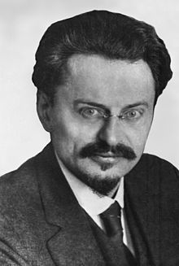
Även Leo Trotskij kommer tillbaka och blir Lenins högra hand i den nya revolutionen.
Lenin försöker få folket på sin sida genom att lova:
Fred till varje pris
Jord åt dem som brukar den
Bröd åt de hungrande
Och all makt åt sovjeterna.
Det här fotot av Okänd författare licensieras enligt CC BY-SA

Slide 13
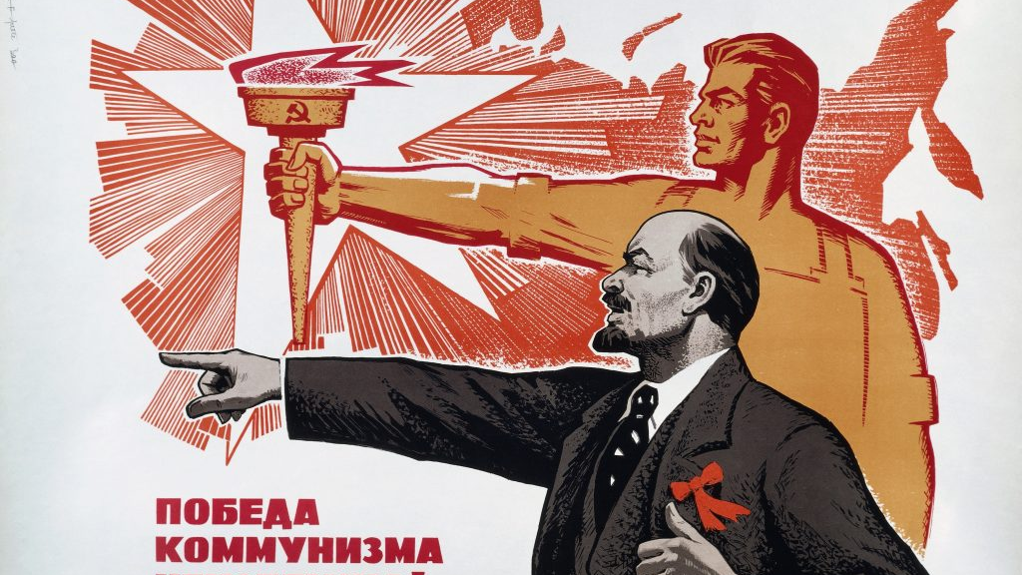
Den bolsjevikiska Revolutionen sker 7 november (25 oktober enligt rysk kalender) efter att Lenin beslutat sig för att gripa makten.
De bolsjevikiska revolutionärerna tar över viktiga platser runt om i St. Petersburg och det tar inte lång tid innan bolsjevikerna fått kontroll över de större städerna i hela riket. Därmed skedde en oblodig statskupp/revolution som kallas oktoberrevolutionen.
Parlamentet utropade nyval i januari 1918, men efter att bolsjevikerna inte vann valet så upplöste Lenin parlamentet och hävdade att Proletariatets diktatur hade införts.

Slide 14
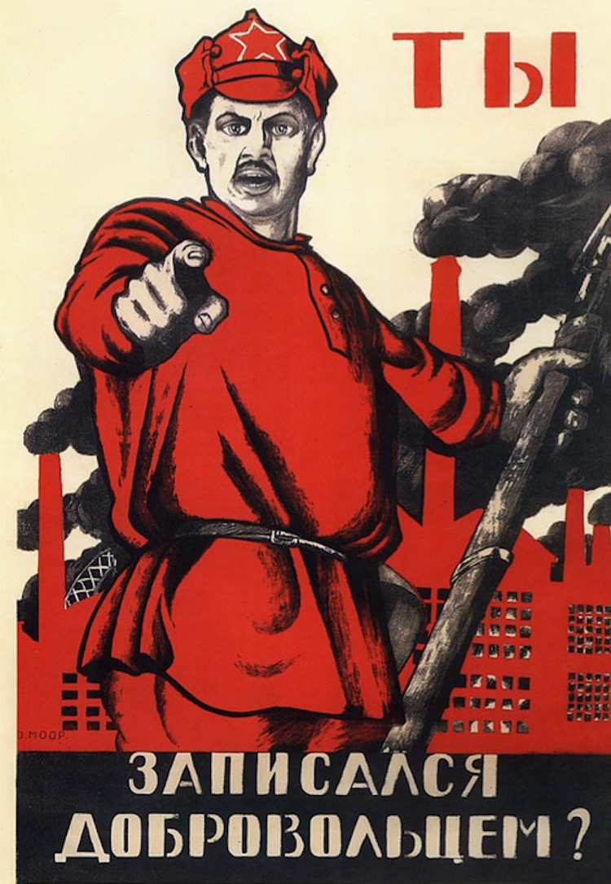
Inbördeskrig.
Lenin sluter en separatfred med Tyskland vid Brest-Litovsk, där man tvingades lämna ifrån sig stora landområden.
Bolsjevikerna som nu kallade sig för kommunister mötte motstånd från Tsaranhängare, liberaler och socialdemokrater i sitt bildande av proletariatets diktatur och inbördeskrig bryter ut. Motståndarna kallade sig de vita och kommunisterna de röda. De vita fick stöd av bl.a. Storbritannien och USA.
Men 1921 står den Röda armén och kommunisterna som segrare och ca 7 miljoner ska ha förlorat livet på grund av inbördeskriget.
Kommunisterna utropar den nya staten Sovjetunionen 1922, med Moskva som ny huvudstad och när Lenin dör 1924 får St. Petersburg namnet Leningrad.

